Slide 1
Betriebliches Gesundheitsmanagement aus der Sicht des Personalentwicklers
Referent
Raimund Huber

Slide 2
Themen der Präsentation
Standortbestimmung
Potenzielle Engpässe in Organisationen
Beschleunigungsfalle
Perspektiven des Personalentwicklers
Sense of Coherence
Haus der Arbeitsfähigkeit und betriebliche Konzepte
Salutogenetische Fragen für Führungskräfte
Konsequenzen für die Personalentwicklung

Slide 3
Standortbestimmung
Veränderungen in der Wirtschaft
Demografische Entwicklung bringt neues Verhältnis der Generationen
Neue Technologien bringen mehr Tempo und Transparenz der Kommunikation
Größe und Konzernbildung erhöht Komplexität und Unsicherheit
Rollenbilder für Führungsfunktionen verändern sich
Neue Marktgegebenheiten und Produkte
Internationalisierung und Globalisierung erfordert neue Formen der Identitätsbildung und Kontrolle
Neue gesellschaftliche Wertmaßstäbe wie Nachhaltigkeit, Umweltverträglichkeit, soziale Verträglichkeit
Wissen ist zentrale Produktivkraft und bedeutet mehr Macht für Mitarbeiter

Slide 4
Potenzielle Engpässe in Organisationen
Organisationskapital
Infrastruktur
- Maschinen und Ausrüstung
- Gebäude und Be-
teiligungen
- Eigen-/Fremdkapital
- Prozesse
- IT-Systeme
- Marken- und Lizenzrechte
- …
Beziehung
- Kundenbeziehungen
- Führungsbeziehungen
- Kollegenbeziehungen
- Selbstbeziehungen
- Externes Image
- Unternehmenskultur
-…
Personal
- Gesundheit und Arbeits-
bewältigungsfähigkeit
- Wissen und Erfahrung
- Fähigkeiten und Fertig-
keiten
- Motivation und Resilienz
- Loyalität
- …

Slide 5
Beschleunigungsfalle
Dimensionen
Überbelastung
Unternehmen betreibt dauerhaft Aktivitäten, die ihre Ressourcen übersteigen
Mehrfachbelastung
Unternehmen betreibt dauerhaft zu viele verschiedene Aktivitäten
Mangel an Fokus
Dauerbelastung
Unternehmen gewährt keine Regenerierungs-möglichkeiten
Dauerhaftes Operieren an der Kapazitätsgrenze

Slide 6
Perspektiven des Personalentwicklers (PE)
PE-Perspektive
Person
Änderungen von Verhaltensweisen und Einstellungen durch Lernprozesse
Interaktion
Änderung von Werten, Normen, Rollen, Motivation
Struktur
Änderung von Technologien, Strukturen und Hierarchien
Prozess
Änderungen von Arbeitsabläufen, -prozessen

Slide 7
Sense of Coherence
(A. Antonovsky)
Verstehbarkeit
Comprehensibility
Sinnhaftigkeit
Meaningfulness
Bewältigbarkeit
Manageability

Slide 8
Sense of coherence
Verstehbarkeit
Verlässliche Unternehmenspolitik
Einbindung der Mitarbeiter
Ressourcen, Qualifizieren
Gesundheitsorientiertes Führungsverhalten, Wertschätzung
Sinnhaftigkeit
es gibt tragfähige sinnstiftende Zusammenhänge
Eigenverantwortlichkeit und Partizipation
Transparenz von Entscheidungen
Klarheit in der Verteilung von Kompetenz und Verantwortung
Soziale Unterstützung, Kollegialität
Vermittlung, was das Ziel der Herausforderung ist
Vermittlung des Gefühls, dass es Sinn macht sich zu engagieren
Herausforderungen der Umwelt werden als verständlich, überschaubar, vorhersagbar erlebt.
es ist erlebbar, dass den Anforderungen und Stressoren passende Ressourcen gegenüber stehen (demand-resources-Fit)
Bewältigbarkeit

Slide 9
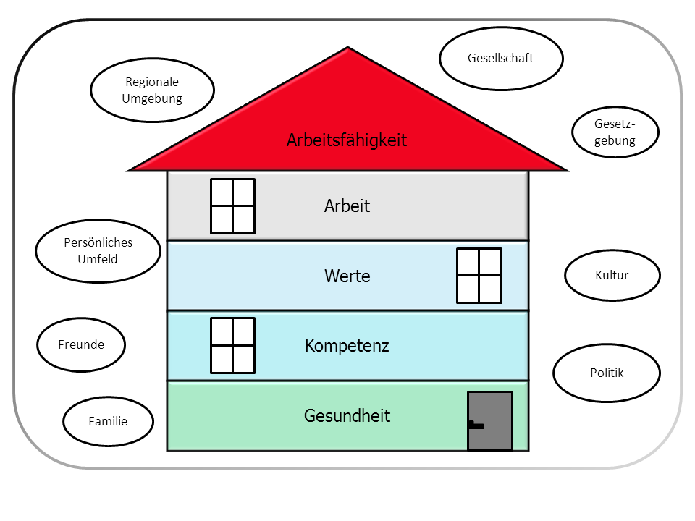
Haus der Arbeitsfähigkeit
(nach Juhani Ilmarinen)

Slide 10
Betriebliche Konzepte zur Sicherung der Arbeitsfähigkeit
Organisationsentwicklung
Unternehmenskultur
Kompetenzentwicklung
Betriebliches Gesundheitsmanagement

Slide 11
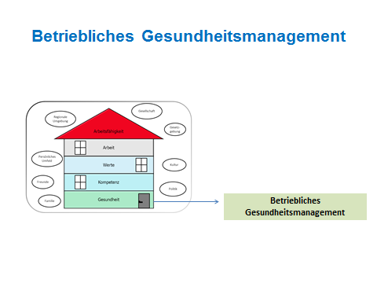
Betriebliches Gesundheitsmanagement
HSE-Abteilung
Be-Healthy-Abo-Essen
Betriebsärztlicher Dienst
Sozialpsychologischer Dienst
Suchtbeauftragte
Diversity-Beauftragter
Pilates, Massage, Fitness-Fighting
Lauftreff
Fahrrad-Leasing

Slide 12
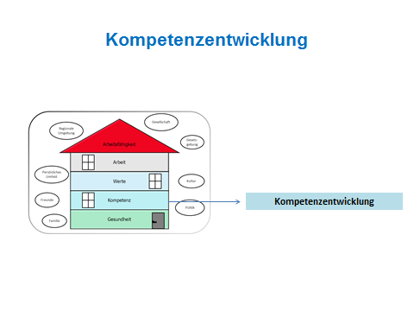
Kompetenzentwicklung
Leading on the Frontline
Projektmanagement
Train the trainer
Erfa-Gruppen
Seminar-Refresher
Coaching/Mentoring
Jährliche Trainingstage
Training Masterplan

Slide 13
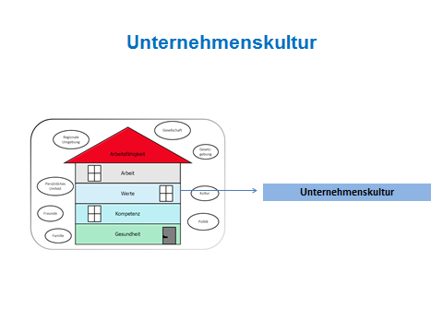
Unternehmenskultur
Value and Behavior-Sessions
Käffchen mit Martin (GF)
Soziales Engagement (Perspektivenwechsel)
Generation Assessment
betriebliches Vorschlags-wesens
Elevator-Speech

Slide 14
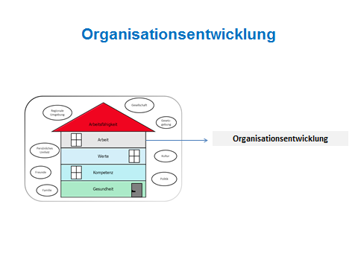
Organisationsentwicklung
Balanced Score Card
Self Assessment Teams
Projektmanagement
Interne Audits
OPEX-Gruppenarbeit
Gesundheitsorientiertes Führen
Verzahnung von Führung, Mitarbeiter und Gesund-heitsdienstleistungen
Gestaltung von Mitarbeiter-besprechungen

Slide 15
Salutogenetische Fragen für Führungskräfte
Habe ich dafür gesorgt, dass meine Mitarbeiter durchschauen/sich erklären können, was hier passiert?
Habe ich dafür gesorgt, dass meine Mitarbeiter über die notwendigen Ressourcen verfügen oder sich verschaffen können, um die Herausforderungen zu bewältigen?
Habe ich dafür gesorgt, dass meine Mitarbeiter wissen und überzeugt sein können, dass sich das Engagement lohnt und was der Sinn der Herausforderung ist?

Slide 16
Salutogenetische Fragen für Führungskräfte
Sorge ich für ausreichend Klarheit der geltenden Ziele, Werte, Regeln?
Bin ich an einer wertschätzenden Beziehung mit meinen Mitarbeitern interessiert?
Bin ich für meine Mitarbeiter berechenbar?
Sind meine Mitarbeiter entsprechende ihren Ressourcen/Fähigkeiten eingesetzt?
Halte ich die Balance von Forderung und Förderung

Slide 17
Konsequenzen für die Personalentwicklung
Arbeiten an den mentalen Modellen der Mitarbeiter
Unternehmenskultur, Strukturen und Prozesse auf Aspekte des Kohärenzsinns zu überprüfen
Führungskräfte zu sensibilisieren, welche An-forderungen bzw. Nebenwirkungen durch neue Herausforderungen auf die Mitarbeiter einwirken.
PE-Maßnahmen im Bereich: Selbstmanagement, Arbeitsbewältigung, Konflikt-/Stressmanagement
Stärkung der Selbststeuerung (in Bezug auf Person, Team, Organisation)
Sensibilisierung auf Selbstüberforderungtendenzen

Slide 18
Back up

Slide 19
Trainer/Beraterprofil

Slide 20
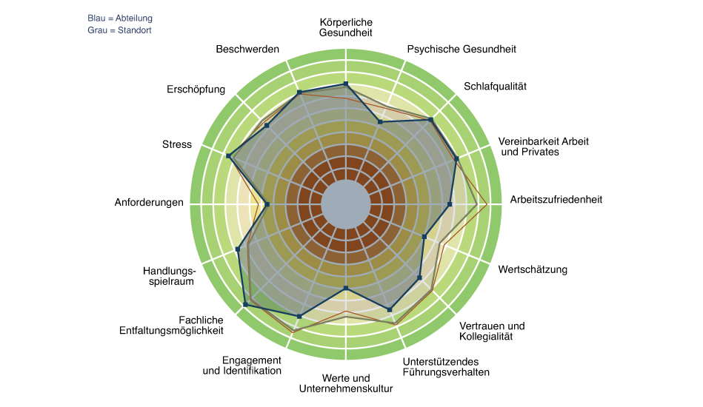
Wer interessiert sich wirklich für den Zustand seiner Human Resources? Wie erfassen Sie den aktuellen Status?
(www.vitaliberty.com)

Slide 21
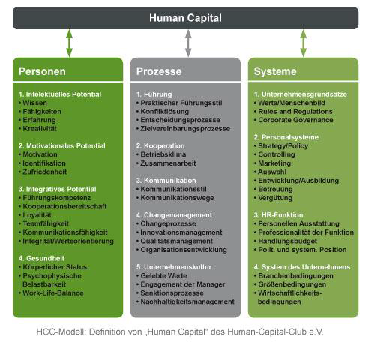
HCC-Modell
Human Capital Club e.V.

Slide 22
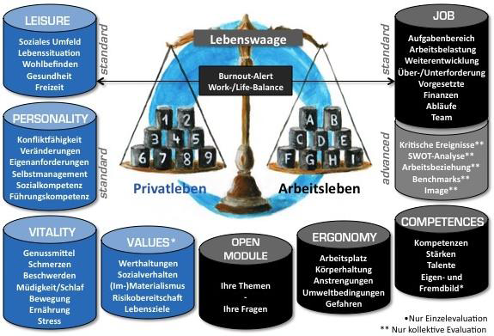
Work Life Evaluation
(www.work-life-evaluation.de)

Slide 23
Betriebliches Gesundheitsmanagement
Betriebliches Gesundheitsmanagement

Slide 24
Kompetenzentwicklung
Kompetenzentwicklung

Slide 25
Unternehmenskultur
Unternehmenskultur

Slide 26
Organisationsentwicklung
Organisationsentwicklung

Slide 27
Belastungen
Hohe Arbeitslast
Erwartete Schnelligkeit, Zeitdruck
Widersprüchliche Informationen
Informationsüberflutung
Ständige Veränderungen
Unklarheit und Unsicherheit
Intransparenz, Willkür
Entgrenzung von Berufs- und Privatleben

Slide 28
Ressourcen
Spaß an der Arbeit
Entscheidungsfreiheit, Vertrauen
Ermutigung, Fehlertoleranz
Sinn und Perspektive, Erfolge feiern
Anerkennung und Wertschätzung
Pausen, Slackphasen
Freiräume
Wertschätzung von Familie und Hobbies
Lebensbalance und Gesundheit

Slide 29
Salutogenese
Ist die Lehre von den Möglichkeiten, aus unserem Leben das Beste zu machen.
(Antonovsky, Pingsten)
Gesundheit wird als die Regulationsfähigkeit einer Person in ihrer Umwelt verstanden.
Sie ist ein dynamischer Prozess, der Veränderung und ständiges Sich-Anpassens notwendig macht.
Es sind nicht die Stressoren selbst, sondern die Verarbeitung, die die Konsequenzen positiver oder negativer Art hervorruft.

Slide 30
SOC – Sense of Coherence
- eine Weltanschauung -
Kohärenzsinn ist eine Dimension im geistig-psychischen Bereich
Sie ist eine relativ stabile Orientierung eines Individuums seiner Umwelt und seinem eigenen Leben gegenüber.

Slide 31
Bestandteile des Kohärenzsinns
Aspekt Vorhersagbarkeit (Comprehensibility)
Vorhersagbarkeit (Comprehensibility)
meint, dass ein Mensch die Anforderungen sowie Herausforderungen und Zumutungen mit denen er durch seine innere und äußere Welt konfrontiert wird, als einigermaßen strukturiert, interpretierbar und vorhersagbar empfindet.

Slide 32
Bestandteile des Kohärenzsinns
Aspekt Handhabbarkeit (Manageability)
Darunter versteht man das Ausmaß der Überzeugung, unter Belastung Ressourcen mobilisieren zu können.

Slide 33
Bestandteile des Kohärenzsinns
Aspekt Sinnhaftigkeit (Meaningfulness)
Beschreibt die Überzeugung, dass die als machbar erkannten Anforderungen ein Eingreifen und Engagement lohnende und sinnvoll machen.

Slide 34
Führungskonzepte
Transaktionale Führung | Transformale Führung
Ziele setzen Leistungskontrolle Systematisches Feedback Belohnen/bestrafen | Vorbildhandeln Inspirierende Motivation Geistige Anregung Individuelle Beachtung und Förderung (besserer Demand-Resources Fit)

Slide 35
In Organisationen mit hoher Transformaler Führung…
…herrscht 28,8% mehr Mitarbeitervertrauen
…ist die Mitarbeiterbindung um 14,8% höher
…ist die organisationale Attraktivität um 15,9%
höher
…ist die Wechselneigung um 103,2% niedriger
Quelle: Studien des Instituts für Führung und Personalmanagement der Universität St. Gallen, Befragung von Mitarbeitern und Führungskräften in 94 Unternehmen im Jahr 2010

